Slide 1
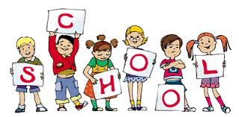
La Esquela
Becca Bushong

Slide 2
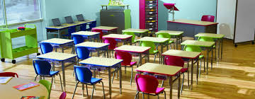
Las Clases
En esquela, yo tengo ingles de honors, el arte del estudio, educacion fisica, la sala de studio, la algebra, el almuerzo, la ciencia de la tierra, la historia, el espanol, matematicas laboratoria, ciencia laboratoria, y el coro.

Slide 3
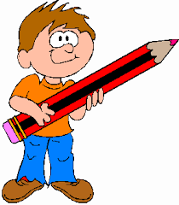
Ingles
En la clase de ingles, nosotros escribimos y estudiamos el ingles. Nosotros usamos los plumas, los cuadernos, y el diccionaro.

Slide 4
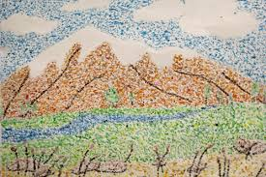
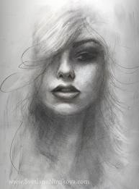
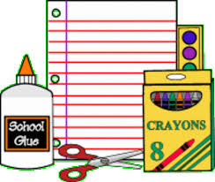
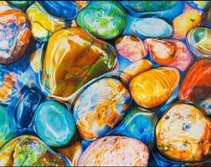
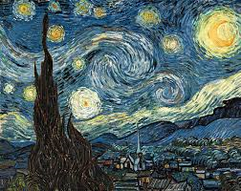
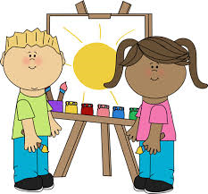
el arte del estudio
En la clase de arte, nosotros usamos cosas diferentes para dibujar y pintar varias cuadras.

Slide 5
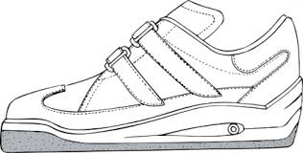
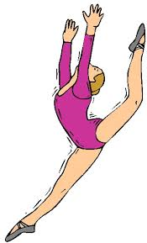
educacion fisica
En educacion fisica, nosotros necisitamos las camisetas, los shorts, los nikes. Nosotros hacemos muchas actividades, como bailar, correr, jugar deportes, y hacer ejercicios.

Slide 6
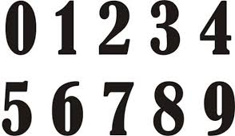
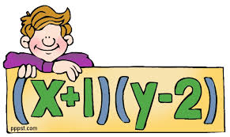
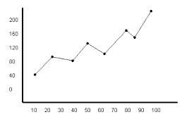
la algebra
La clase de algebra necesita el cuaderno, la lapis, y los matematicas libros. Yo estudio nombres, algebra, y grafica. La clase es la mucho dificile.

Slide 7
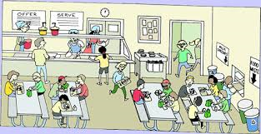
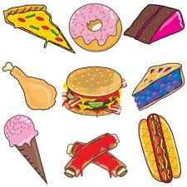
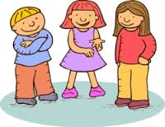
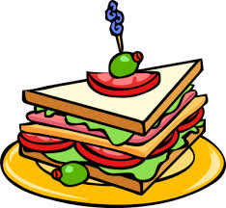
el almuerzo
En el almuerzo, yo como. Nos gusta hablar con amigos durente el periodio.

Slide 8
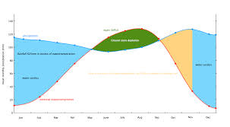
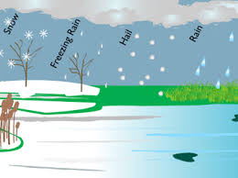
la ciencia de tierra
En la clase de ciencia de tierra, yo studio ciencia, prepera los apuntes, y trabajador con companeros de clase.

Slide 9
estudios globales
En la clase de estudios globales, yo tomo apuntes, miro videos, y trabajo es proyectos a veces. Nosotros aprendamos acerca de historia de otros paises.

Slide 10
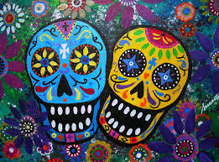
el espanol
En la clase de espenol, nosotros eprendamos la lengua y la cultura de paises espanoles.

Slide 11
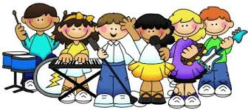
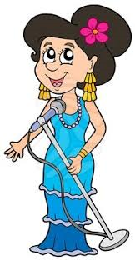
el coro
En la clase de coro, nosotros correr y aprendamos acerca de musica. Nosotros tambien realizer conciertos para la communidad.

Slide 12
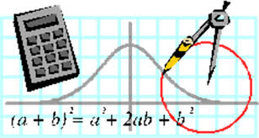
el laboratorio de algebra
En el laborartorio de algebra, yo eprendo usar una calculadora.

Slide 13
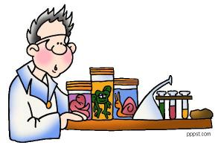
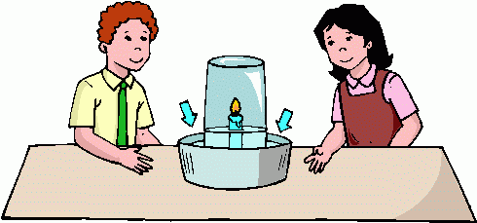
el laboritorio de ciencia
En laboritorio de ciencia, yo realizo expirimentos residencia en lo que aprendemos de ciencia.

Slide 14
optativas
Optatives son clases que nos elegir tomamos, tal como mecanografia, coro, bando, technologia, y arte o artesanias.

Slide 15
idiomas
Todo el mundo puede un language. Nuestra escuela tiene aleman y espanol, pero otros tener frances, italiano, y otros idiomos.

Slide 16
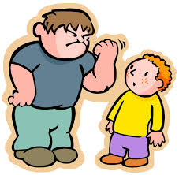
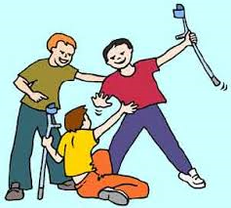
molestar
Escuelas tartan para evitar molestar y ensenar modales.

Slide 17
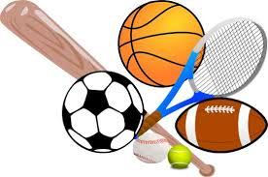
deportes
Los ninos pueden elegir hacer deporte, tal como beisbol, baloncesto, futbol, y muchos otros.

Slide 18
clubes
Algunas clubes son club de arte, club de teatro, club del anuario, entre otros.

Slide 19
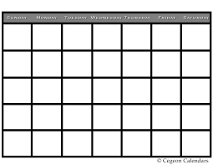
veces y dias
Escuela es de lunes a viernes, de aproximadente 8:00 a.m a 14:30.

Slide 20
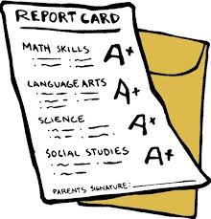
sistema de clasificacion
Grados van cero a cien, cero siendo el peor, y cien ser el major. Estudiantes tratan llagar muy buenas notas.

